Slide 1

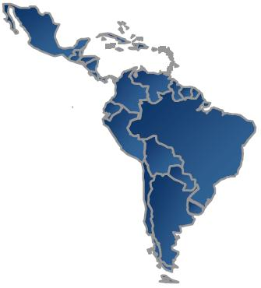
Experiencia del Programa de Seguridad Ciudadana del Banco Mundial
Ximena Anwandter
Consultora
Departamento de Desarrollo Sostenible
Región de América Latina y el Caribe
Banco Mundial
Encuentro sobre
La prevención social de la violencia: fortaleciendo la seguridad ciudadana en América Latina
San Salvador, El Salvador, 17-19 de noviembre de 2011

Slide 2
Por qué trabaja el Banco Mundial el tema de
seguridad ciudadana?
ALC es la región más violenta del mundo
Serio problema de desarrollo con costos altísimos para el sistema judicial, de salud, seguridad privada, educación, competitividad, entre otros
La juventud está desproporcionalmente afectada

Slide 3
En
Cuál es el enfoque del Programa de Seguridad Ciudadana del Banco Mundial?
Preventivo, participativo, local y multisectorial
Promueve sinergias entre mejoramiento urbano, prevención situacional y prevención social, basada en actividades con la comunidad local
Promueve el fortalecimiento al sistema judicial
Notes:
Por qué es importante trabajar con los gobiernos locales para el Banco Mundial?
Evidencia regional y global
Nivel de gobierno más cercano a la gente
Entrega de servicios cotidianos (potenciar funciones existentes y ajustarlas a principios de prevención de violencia)
Mandato de desarrollar sus comunidades
Capacidad de ir más allá de las actividades del gobierno local y abordar el tema de las asociaciones

Slide 4
Herramientas del Banco Mundial para el trabajo municipal en prevención de violencia:
Trabajo analítico
Experiencia operacional
Asistencia técnica
Asociaciones estratégicas
Capacitación municipal y escolar

Slide 5
Trabajo analítico
Enfoque principal: aumentar la evidencia sobre las intervenciones que funcionan en el área de prevención de violencia.
Crimen y violencia en Centroamérica
Crimen, Violencia y Desarrollo Económico en Brasil: Elementos para una Política Publica Efectiva
Crimen, Violencia y Desarrollo: Tendencias, Costos y Opciones de Política en el Caribe
Notes:
.

Slide 6
Experiencia operacional
Integración de componentes de prevención de crimen y violencia en proyectos de mejoramiento de barrios urbanos pobres (Honduras, Jamaica, Brasil)
  Implementación al nivel municipal y comunitario
  Componentes de prevención de crimen y violencia incluyen:
    Prevención situacional (CPTED)
    Capacitación, entrenamiento , y asistencia técnica a municipalidades
    Planes municipales de prevención de violencia
Quito: “reducción de riesgo urbano”

Slide 7
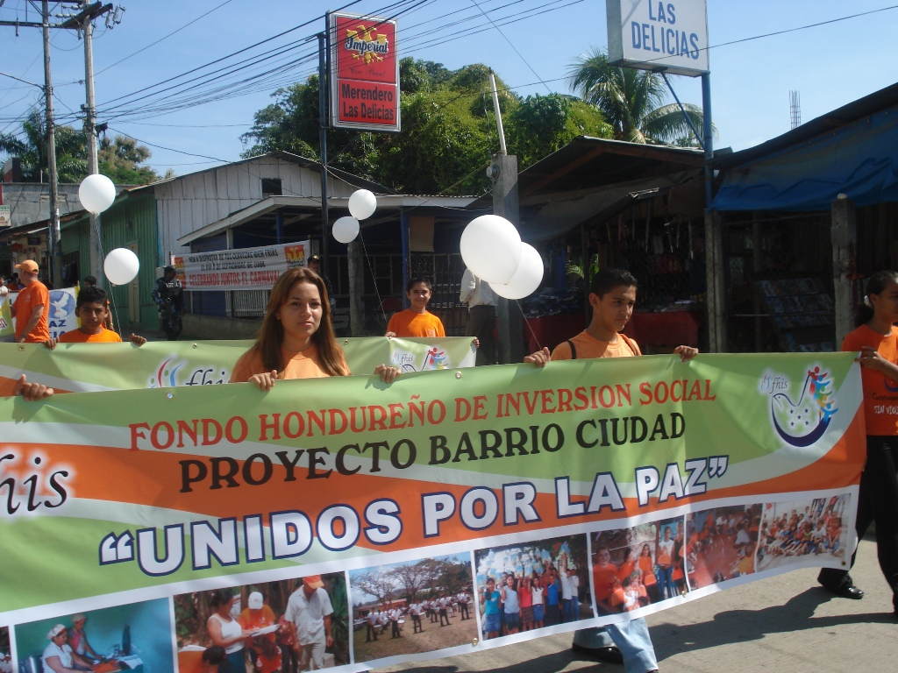
Proyecto Barrio Ciudad - Honduras

Slide 8
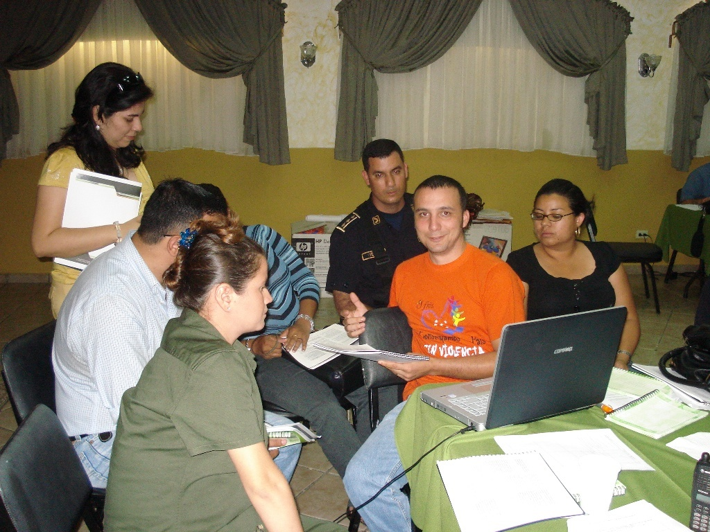
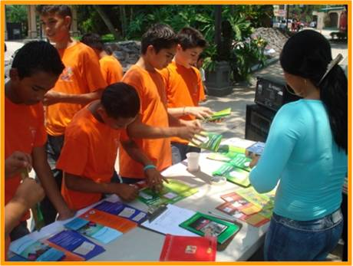
Personal técnico social y urbano basados en los municipios juegan un papel clave en el proyecto

Slide 9
Asistencia técnica:
Se asiste a los gobiernos en el diseño integrado y multidisciplinario de estrategias y programas de seguridad ciudadana, incluyendo:
Apoyo directo en el desarrollo de estrategias de seguridad y planes de acción nacionales o regionales;
Promoción de diálogos de políticas y estrategias enfocadas en áreas especificas (por ej., prevención de violencia juvenil);
Asistencia técnica en el diseño de programas de desarrollo social integrados para poblaciones urbano marginales;

Slide 10
Asociaciones Estratégicas:
Coalición Interamericana para la Prevención de la Violencia
Amigos de Centroamérica
SICA – Unidad de Seguridad Democrática
Notes:
Coalicion Inter: CDC, BM, BID, OEA, OPS, Washington Office on Latin America (WOLA), UNESCO, USAID.

Slide 11
Curso de capacitación municipal para prevenir la violencia
8 módulos más proyecto final, vivencial o en línea:
  Introducción y Estudios de caso
  Prevención de violencia juvenil y escolar
  Prevención de violencia intra-familiar
  Policía comunitaria
  Prevención del crimen a través del diseño ambiental (red. oportunidad de cometer delitos, reducir temor de la comunidad mediante la cohesión comunitaria)
  Alianzas y elaboración de estrategias
  Diagnósticos de seguridad
  Monitoreo y Evaluación

Slide 12
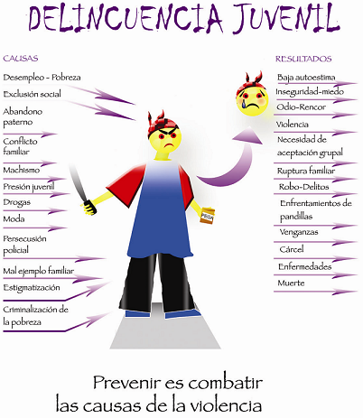

Slide 13
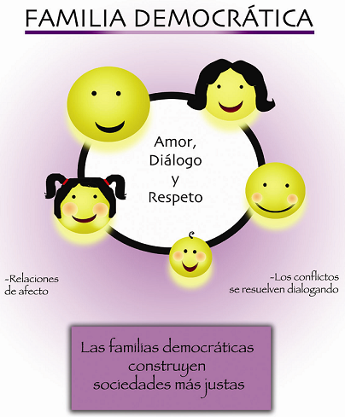

Slide 14
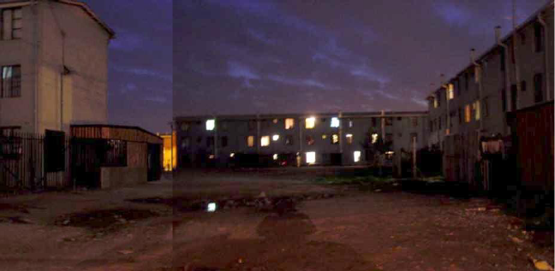
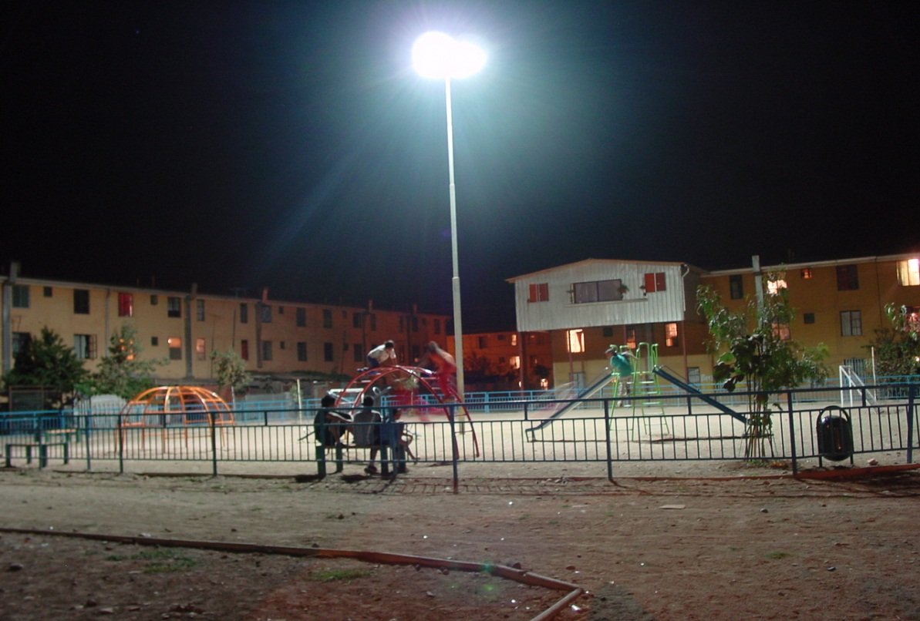
CPTED
Antes
Luz y juegos...
La gente recoloniza su espacio público y aleja a los delincuentes.
Después

Slide 15
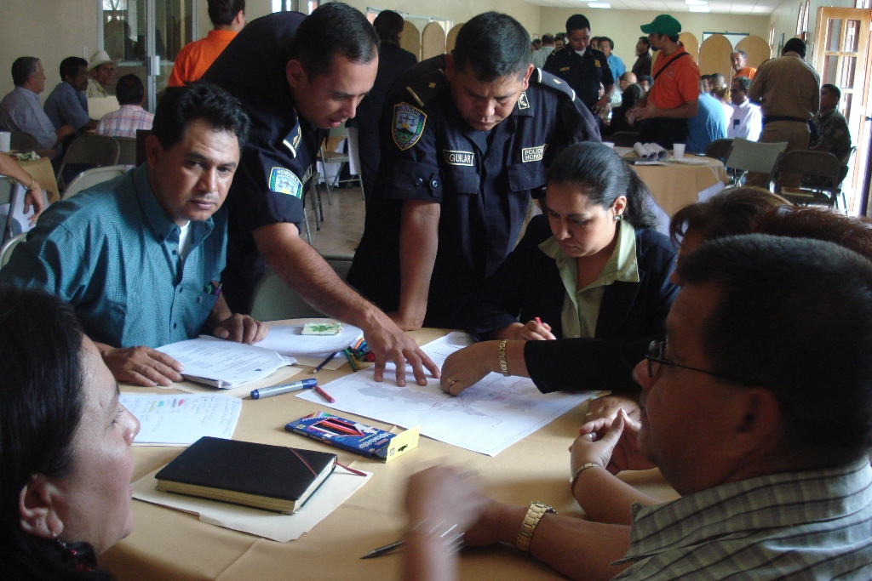
Proceso participativo de creación de ‘mapas de inseguridad’ para informar el diseño de proyectos

Slide 16
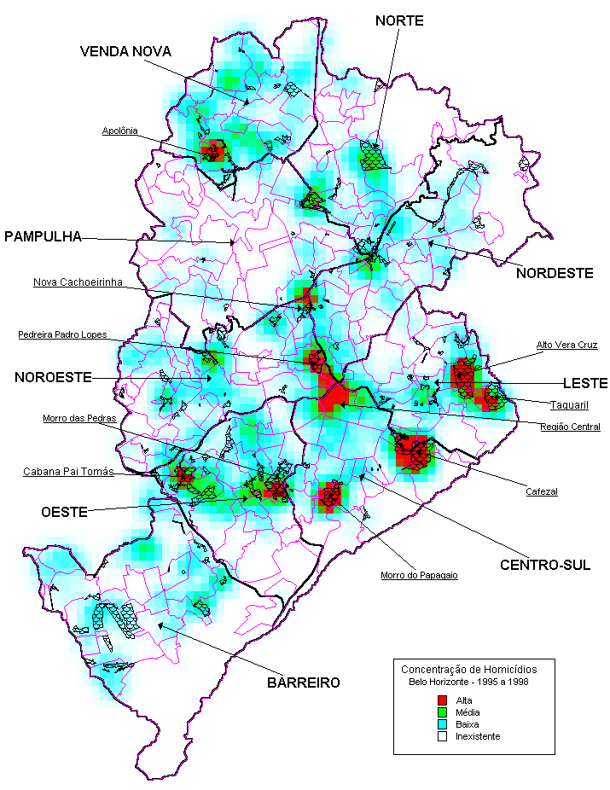
Mapeo de ‘hot spots’
La focalización de las intervenciones es clave para el éxito: geográfica, factores de riesgos específicos, y grupos de riesgo.

Slide 17
Cajas de Herramientas
Alianzas público-privadas locales para la seguridad ciudadana:
  Tipos de asociaciones y papeles que puede jugar el sector privado
  Buenas prácticas e instrumentos que puede apoyar el sector privado
Prevención de la violencia a través de las escuelas:
  Proveer a las escuelas instrumentos para planear, desarrollar, e implementar programas de prevención de violencia en sus comunidades
  Concepto integral de ‘escuelas seguras’

Slide 18

Prevención de la violencia a través de las escuelas en comunidades urbanas de América Latina y el Caribe

Slide 19

Violencia escolar en ALC
Gran parte de la violencia que afecta a los jóvenes ocurre con mayor frecuencia en su hogar, el barrio donde viven o el vecindario en el que se encuentra situado su plantel escolar que en la escuela como tal.
Muchos de los delitos no fatales, tanto violentos como no violentos, se presentan en los predios de la escuela, de camino hacia ésta o a la salida de ella.
Violencia en aulas escolares: violaciones, robos, violencia sexual, asaltos graves, porte de armas, peleas, matoneo, sexo a cambio de notas o algo mas, etc. (principalmente a estudiantes y docentes de escuelas urbanas caracterizadas por altos niveles de pobreza y bajos logros académicos).

Slide 20
Violencia escolar en ALC
En Kingston, Jamaica, casi el 90 por ciento de los estudiantes encuestados en 11 escuelas están preocupados por la violencia escolar. 21 por ciento de los estudiantes han atacado a los profesores o al personal del colegio y 22 por ciento ha sufrido violencia de otros estudiantes (Gardner et al., 2003);
En Managua, Nicaragua, de los 6.000 estudiantes encuestados sobre riesgos de victimización y violencia en las escuelas, un 45 y un 37 por ciento de los estudiantes de primaria han sufrido de matoneo y agre-sión física dentro de sus escuelas respectivamente, comparados con un 50 por ciento y un 22 por ciento para estudiantes de secundaria (MECD, 2003).
En Brasil, casi el 70 por ciento de los estudiantes admitieron ser víctimas de violencia en la escuela (Abramovay, 2004);

Slide 21
Efectos de la violencia escolar en ALC
Enseñanza de baja calidad: perturba la disciplina en el aula, limita la disponibilidad del docente para los estudiantes antes o después de la jornada escolar, y disminuye su motivación de asistir a la escuela o su disposición a participar en actividades extracurriculares;
Efectos negativos prolongados: problemas sicológicos y de comportamiento que pueden empeorar con el tiempo (angustia emocional generalizada, perturbaciones en las relaciones interpersonales, problemas de agresión, problemas de conducta y ausentismo escolar, y síntomas físicos como fatiga crónica, tendencias suicidas, baja autoestima).

Slide 22
Por qué es clave el papel preventivo de las escuelas?
Las actividades de prevención de la violencia en la escuela forman parte integral de una estrategia global de seguridad de la comunidad.
Es esencial tener escuelas seguras para que los jóvenes aprendan y entablen relaciones sanas.
La relación (conexión) con la escuela es una estrategia eficaz para prevenir la violencia.
Los planteles ofrecen una forma eficiente, práctica y oportuna de prevenir la violencia
Notes:
hay una relación muy cercana entre la violencia escolar, el bienestar de la comunidad y el nivel de capital social en una comunidad
las escuelas son instituciones clave para la socialización y pueden brindar un entorno excelente para implementar programas de prevención de la violencia, con positivos efectos de largo plazo
estrecha relación del estudiante con el plantel disminuye las tasas de deserción y de comportamiento antisocial, promueve el desarrollo positivo, aumenta la motivación, la participación en el aula y la asistencia a clases, y mejora las tasas de terminación de cursos.
llegar a grandes segmentos de la población, entre ellos los jóvenes, el personal administrativo del plantel, los miembros de la familia y los residentes de las comunidades locales.

Slide 23
Por qué es clave el papel preventivo de las escuelas?
Las intervenciones realizadas en escuelas y colegios pueden llegar a los niños a edad temprana
Hay información sólida que confirma que los cursos generales dictados en las escuelas disminuyen los índices de violencia en los niños y jóvenes en edad escolar. (Fuente: Effectiveness of Universal School-Based Programs to Prevent Violent and Aggressive Behavior: A Systematic Review, 2007 American Journal of Preventive Medicine)
Evaluaciones de programas de prevención en escuelas muestran resultados promisorios
Notes:
durante las primeras etapas de desarrollo de sus actitudes, valores y patrones de comunicación, y antes de que muchos de ellos abandonen los estudios. Agresión temprana por lo general se intensifica más adelante, se convierte en violencia y se amplía a otros comportamientos antisociales. Intervención temprana es mas eficaz y menos costosa que tratar de cambiar patrones de violencia ya arraigados en niños mayores.
Cursos cuyo fin es reducir el comportamiento violento van desde pre-kindergarten hasta el final de la secundaria y en establecimientos educativos para niños con discapacidades específicas. Los cursos se pueden focalizar a escuelas situadas en zonas de alto riesgo, con bajo nivel socioeconómico o una alta tasa de criminalidad, así como en algunos grados escolares escogidos. Ventajas han sido coherentes en todos los grados y van más allá de la prevención del comportamiento violento o agresivo y comprenden una disminución en el ausentismo y mejoras en los logros escolares y en los “comportamientos problemáticos”, niveles de actividad, problemas de atención, habilidades sociales y problemas de interiorización (por ejemplo, ansiedad y depresión). .
A pesar de que pocos programas de SBVP en ALC han pasado por eval de Imp rigurosas, a nivel mundial se ha identificado una gran variedad de estrategias, actividades y prácticas promisorias para la prevención de la violencia

Slide 24
Caja de Herramientas para la prevención de la violencia
a través de las escuelas
Objetivo: proveer a las escuelas y comunidades locales de ALC con información de cómo planear, desarrollar, implementar y evaluar proyectos de prevención de violencia y diseñar “escuelas seguras”.
Ofrece principios básicos, lecciones aprendidas, estudios de caso, así como una metodología para elaborar estrategias de prevención de violencia
Se enfoca en prevención social y situacional y presenta el manejo del riesgo de desastres como un aspecto complementario a la reducción de riesgo urbano
Audiencia meta: comunidades escolares, funcionarios públicos, profesionales de ALC

Slide 25
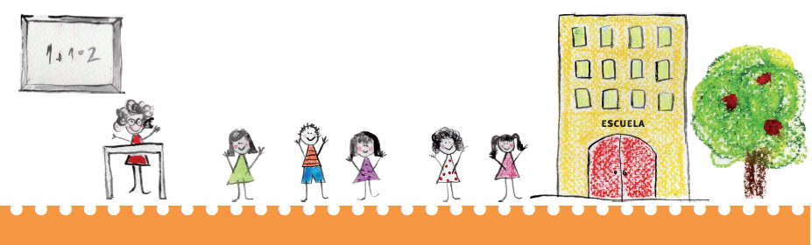
Caja de Herramientas para la prevención de la violencia a través de las escuelas
Guía Practica (base documental y metodología de 5 etapas, mas validación de Co y Ni)
Herramientas (complementan el plan de acción)
Estudio de Casos
Espacios Escolares Seguros (enfoque CPTED)
Reducción del Riesgo de Desastres en el Ámbito Escolar Latinoamericano

Slide 26
Caja de Herramientas para la prevención de la violencia a través de las escuelas
Publicación 1: Guía Práctica:
Parte I: base documental sobre la violencia y su prevención,
Parte II: al papel de las escuelas en la prevención de la violencia;
Parte III: Método de cinco etapas para el diseño y la implementación de un programa de prevención de violencia a través de las escuelas.
Incluye las recomendaciones de los talleres piloto
de Colombia and Nicaragua.

Slide 27
Caja de Herramientas para la prevención de la violencia a través de las escuelas
Publicación 2: Herramientas
Una variedad de 43 herramientas seleccionadas y organizadas por etapas ayudan a desarrollar, implementar, monitorear y evaluar su plan de gestión de prevención de la violencia.

Slide 28
Caja de Herramientas para la prevención de la violencia a través de las escuelas
Publicación 3: Estudio de Casos
Prácticas exitosas y basadas en evidencia, para la prevención de violencia a través de las escuelas

Slide 29
Estudio de Casos
Programa Demasiado Bueno para la Violencia (Too Good For Violence - TGFV)
Comunidades de Aprendizaje en Tribus (Tribes Learning Communities)
Programa de Fortalecimiento de las Familias (Strengthening Families Program)
Programa de Resolución de Conflictos de Manera Creativa (Resolving Conflicts Creatively Program - RCCP)
Programa de Oportunidades Quantum (Quantum Opportunities Program)
Cuerpos de Experiencia (Experience Corps)
Prevención de Intimidación Olweus (Olweus Bullying Prevention)

Slide 30
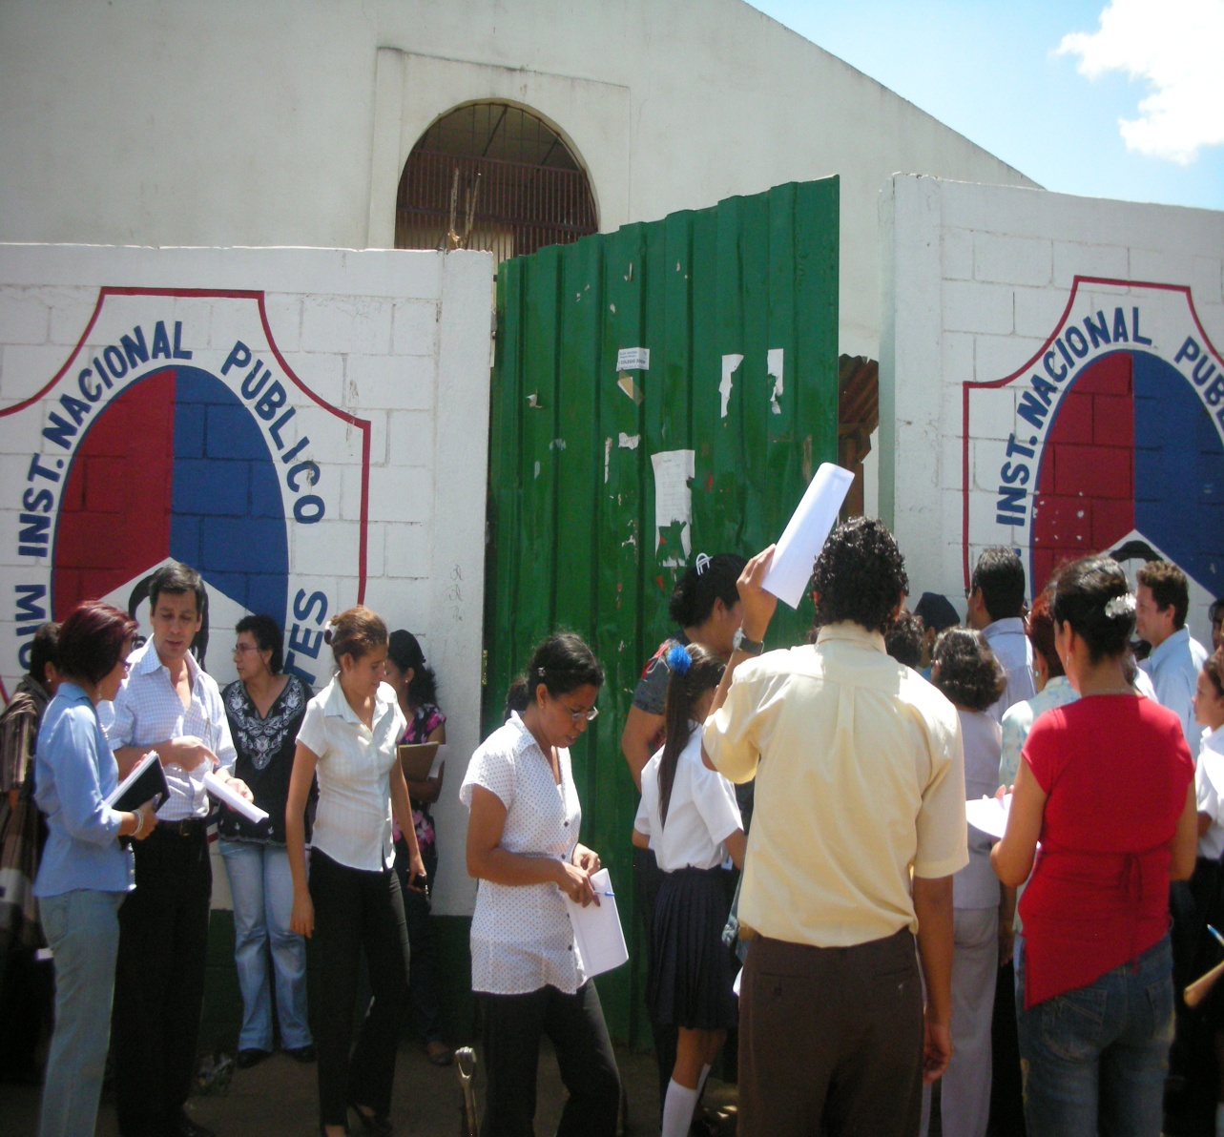
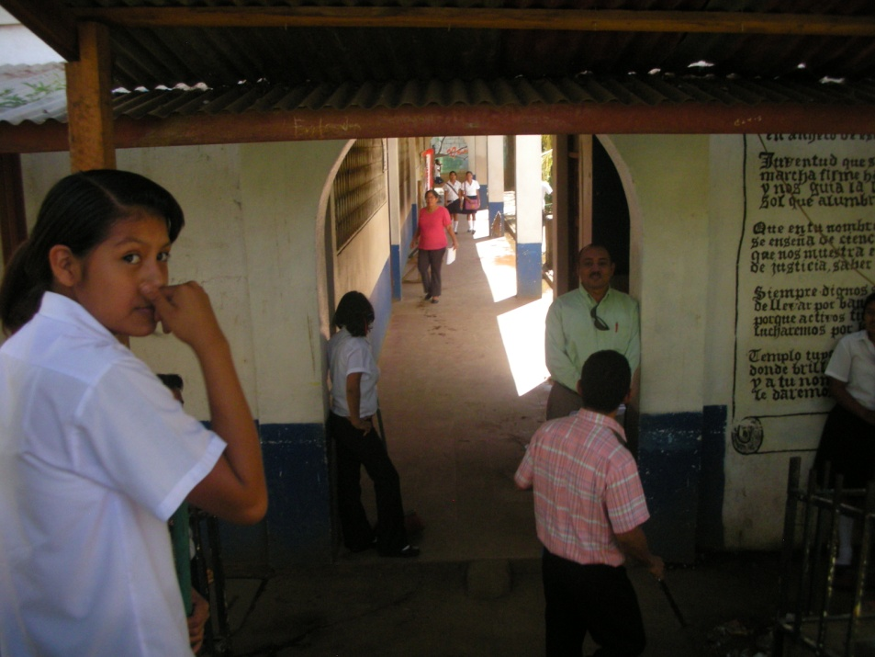
Caja de Herramientas para la prevención de la violencia a través de las escuelas
Publicación 4: Espacios Escolares Seguros
Ofrece conocimientos y herramientas específicas para el diseño de espacios escolares seguros y sus características ambientales, promueve la participación de la comunidad escolar en este proceso y contribuye a mejorar la percepción de la seguridad y a reducir las oportunidades para que ocurran crímenes en las escuelas;
Basado en la metodología de Prevención del Crimen a través del Diseño Ambiental (CPTED);

Slide 31
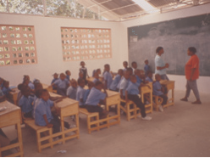
BUENA PRACTICA Espacios Escolares Seguros
Sala de clases en La Belone, Haiti.
Note la simplicidad de construcción, mantenimiento de luces y ventilación

Slide 32
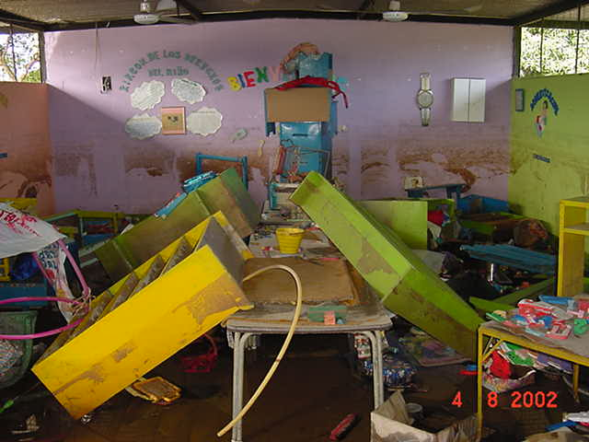
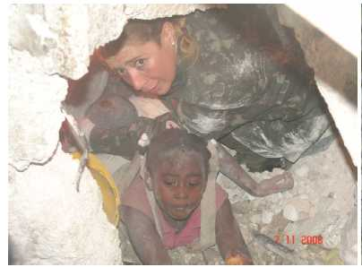
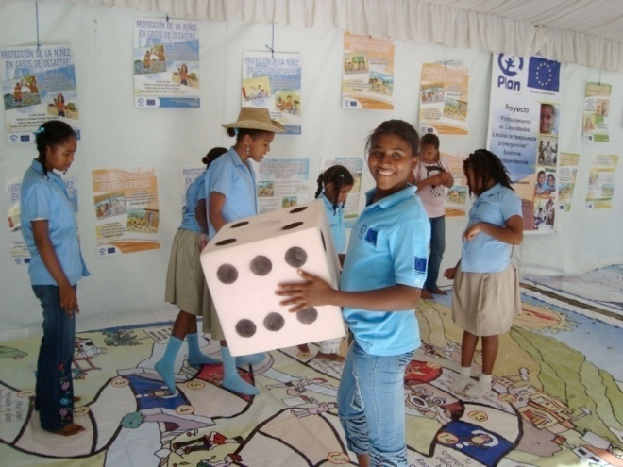
Caja de Herramientas para la prevención de la violencia a través de las escuelas
Publicación 5: Reducción del Riesgo de Desastres en el Ámbito Escolar Latinoamericano y del Caribe
Incorpora criterios para que al construir y diseñar escuelas se reduzcan los riesgos y las vulnerabilidades frente a los desastres.
Resalta papel clave de las comunidades escolares en: la construcción y fortalecimiento de capacidades, la transformación de las escuelas en espacios seguros aportando a una nueva cultura de reducción del riesgo de desastres, y otorga herramientas concretas para aumentar las destrezas para recuperarse de desastres.
Resalta tres cursos de acción: currículo, infraestructura escolar segura, así como preparativos y planes de seguridad escolar en casos de emergencia.

Slide 33
Ejemplo de planes de emergencia para reducir el riesgo de desastres

Slide 34
Gracias ☺

